Slide 1
Desechos sólidos

Slide 2
INDICE
PRODUCCION Y RECOLECCION
ANTECEDENTES
SUPRA
TARIFA
COMUNIDAD
PLAN 2014
INDICE
AGENDA AL DECISOR

Slide 3
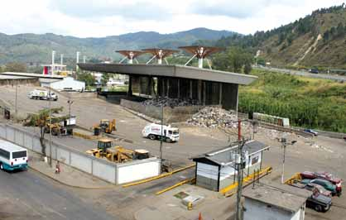
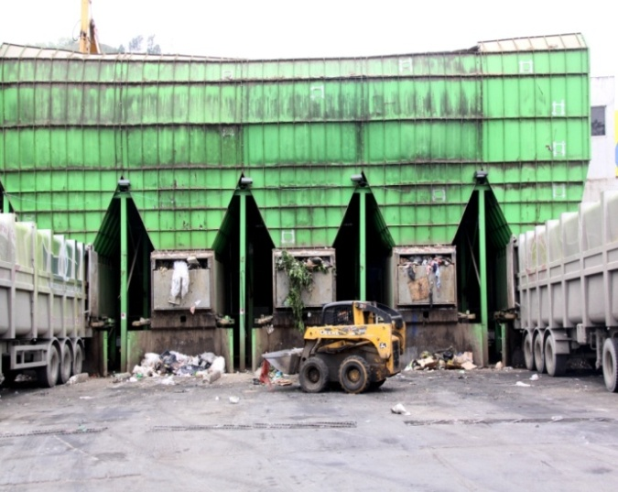
CREACION DE PLANTA DE TRANSFERENCIA PARA
DESECHOS SOLIDOS DEL MUNICIPIO LIBERTADOR
En el año 2008, fue inaugurada la Planta de Transferencia de Residuos Sólidos de Las Mayas, la cual esta compuesta por cinco compactadoras estacionarias que procesan 250 toneladas de basura por hora.
La planta de transferencia trabaja 10 horas continuas con 15 unidades de semirremolque, numero suficiente para transferir las dos mil 500 toneladas de basura que entran a diario.
Con este sistema de transferencia se redujo el período de tiempo en el cual se llevaban los desperdicios al relleno sanitario de La Bonanza, en los Valles del Tuy.
PRODUCCIÓN Y RECOLECCIÓN

Slide 4
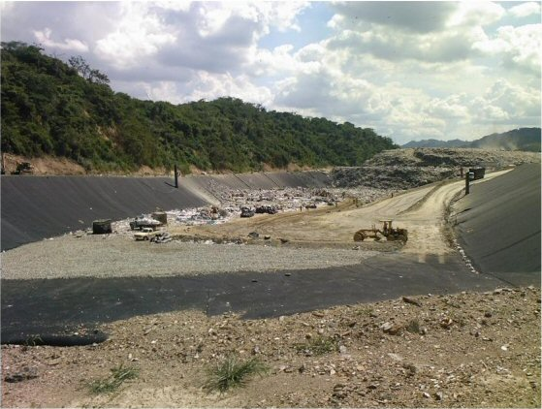
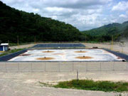
DESECHOS GENERADOS DE LA GRAN CARACAS Y DE LOS MUNICIPIOS ALEDAÑOS
Municipio Libertador (2450 tn/dia)
Sucre (900 tn/dia)
Baruta (380 tn/dia)
Chacao (210 tn/dia)
Hatillo (110 tn/dia),
Municipios aledaños al relleno (400 tn/dia)
PRODUCCIÓN Y RECOLECCIÓN
Son Trasladados
La Bonanza
Procesa
4.450 toneladas diarias.

Slide 5
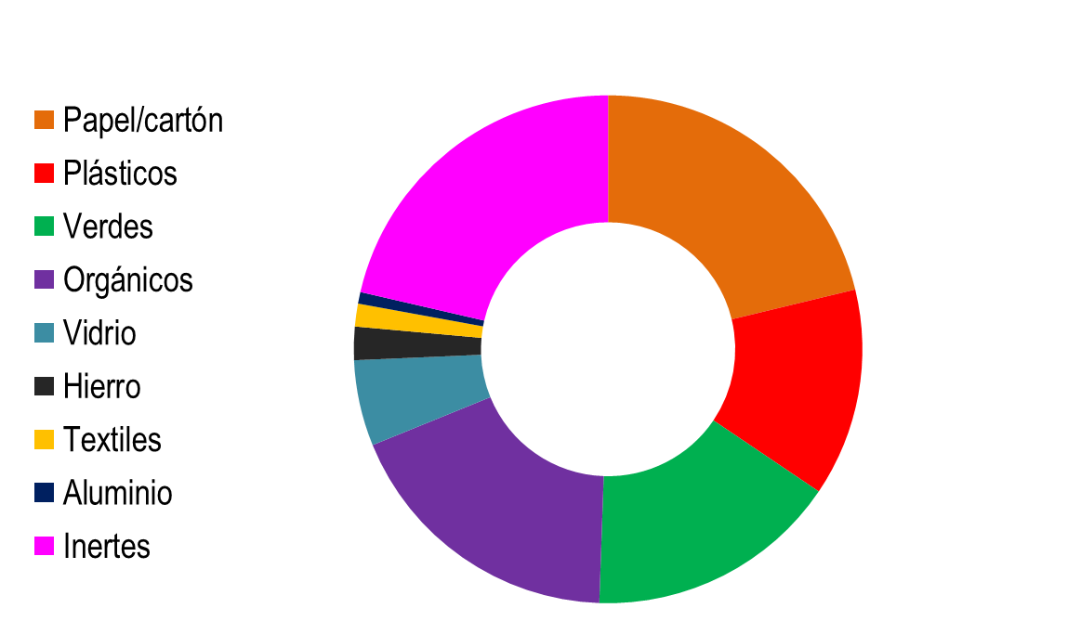
COMPOSICIÓN TÉCNICA DE LA BASURA
Composición de los residuos solidos urbanos (domiciliarios, industriales, y comerciales)
PRODUCCIÓN Y RECOLECCIÓN
21.22%
13.24%
16.09%
18.29%
5.47%
100%
2.12%
1.45%
0,74%
21.38%

Slide 6
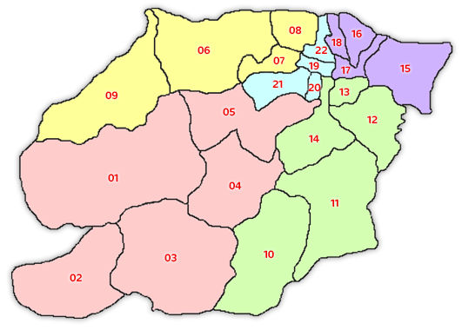
Generación de desechos sólidos en el
Municipio Bolivariano Libertador
# | NOMBRE DE LA PARROQUIA |  | KGS DIARIOS
1 | ANTIMANO |  | 165.291
2 | MACARAO |  | 49.937
3 | CARICUAO |  | 138.325
4 | LA VEGA |  | 154804
5 | PARAISO |  | 107.863
6 | SUCRE |  | 409.482
7 | 23 DE ENERO |  | 118.850
8 | LA PASTORA |  | 44.943
9 | JUNQUITO |  | 126.340
10 | COCHE |  | 180.372
11 | VALLE |  | 165.291
12 | SAN PEDRO |  | 74.905
13 | SAN AGUSTIN |  | 14.981
14 | SANTA ROSALIA |  | 53.931
15 | RECREO |  | 264.665
16 | SAN BERNARDINO |  | 23.970
17 | CANDELARIA |  | 70.910
18 | SAN JOSE |  | 11.985
19 | CATEDRAL |  | 50.936
20 | SANTA TERESA |  | 48.938
21 | SAN JUAN |  | 145.316
22 | ALTAGRACIA |  | 27.965
TOTAL KGS |  |  | 2.450.000
PRODUCCIÓN Y RECOLECCIÓN

Slide 7


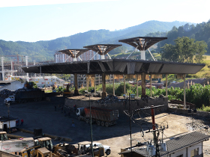
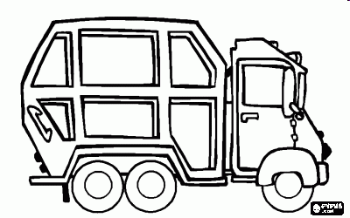
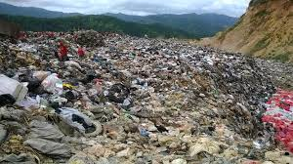

OPERACION TECNICA DEL SERVICIO
30.000 kg
Transferencia
3.500.000 Kg
Barrido
PRODUCCIÓN Y RECOLECCIÓN
Acopio Planta de
Transferencia Las Mayas
4.450.000 Kg
Disposición Final
en Relleno Sanitario|
Recolección de
Desechos Sólidos
BONANZA
2.420.000 kg
32.000.000 kg
Transferencia
5.000 kg
Recolección de Desechos
Bio-infecciosos
incineración

Slide 8
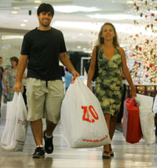
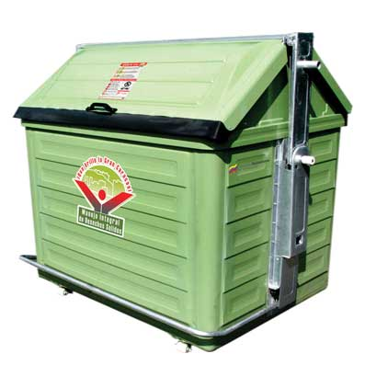
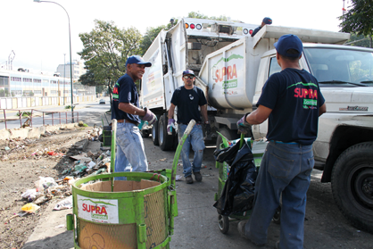

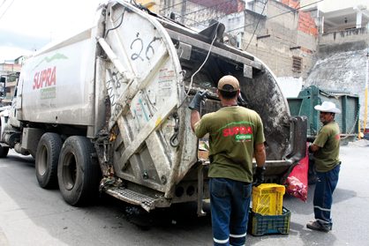
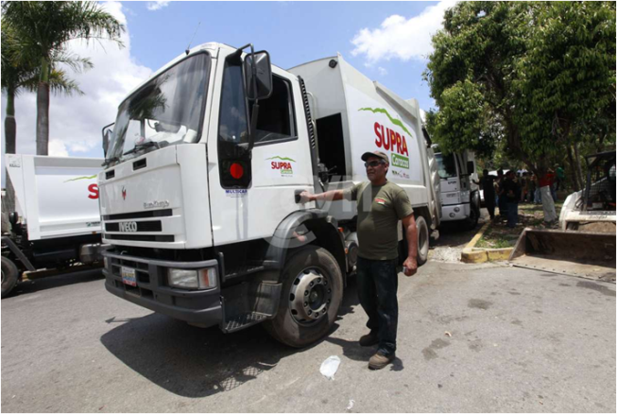
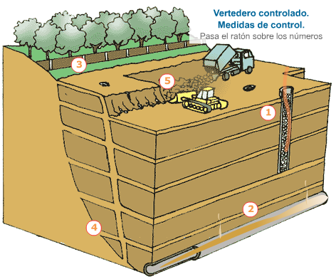
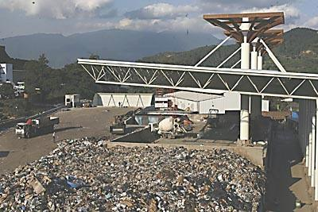
Estructura Actual
GENERACIÓN
DISPOSICIÓN PRIMARIA
RECOLECCIÓN
TRANSPORTE
DISPOSICIÓN FINAL
TRANSFERENCIA

Slide 9

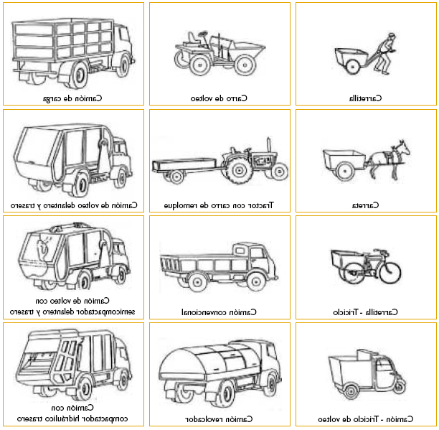
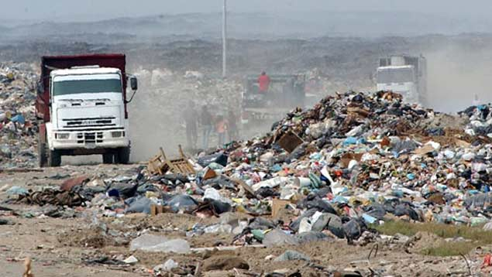
OPERACION TECNICA DEL SERVICIO
Barrido y Baldeo
GENERACION Y RECOLECCION
Kg
Disposición Final
en Relleno Sanitario
Recolección de
Desechos Sólidos
San Vicente
Contingencia

Slide 10
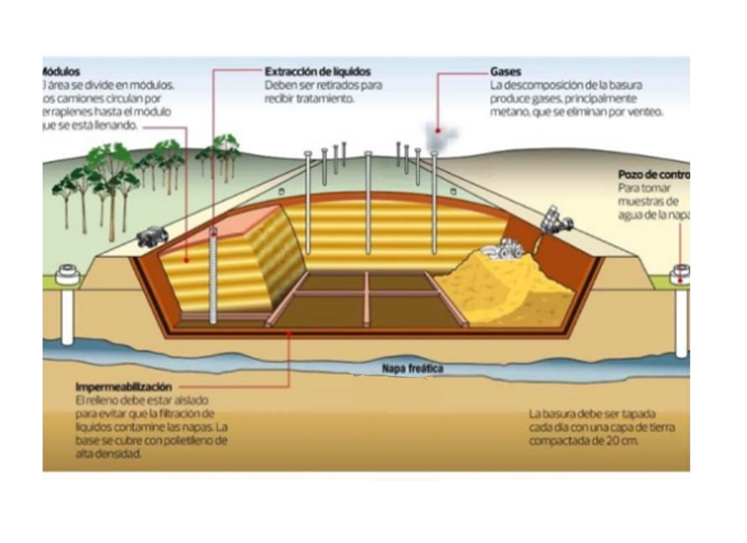
Vertedero a Cielo Abierto
Módulos: El área se divide en módulos ,los camiones circulan por terraplenes hasta el módulo que se esta llenando
Extracción de Líquidos: Deben ser retirados para recibir tratamientos .
Gases: La descomposición de la basura produce gases principalmente metano que se eliminan por venteo.
Pozo de control: Para tomar muestras de agua de la napa
Impermeabilización: El relleno debe estar aislado para evitar que la filtración de líquidos contamine las napas . La base se cubre con polietileno de alta densidad.
La basura debe ser tapada cada día con una capa de tierra compactada de 20cm

Slide 11
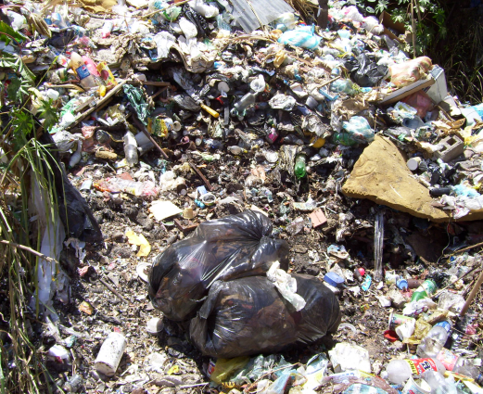
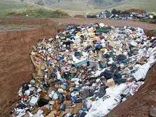
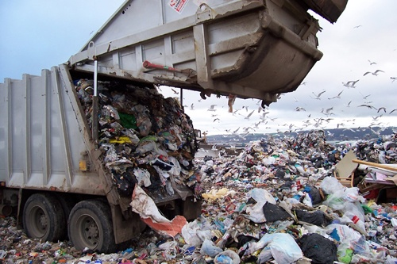
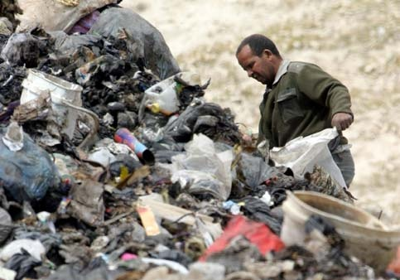
¿QUÉ HACEMOS CON LOS DESECHOS Y RESIDUOS SÓLIDOS?
Vertedero a Cielo Abierto

Slide 12
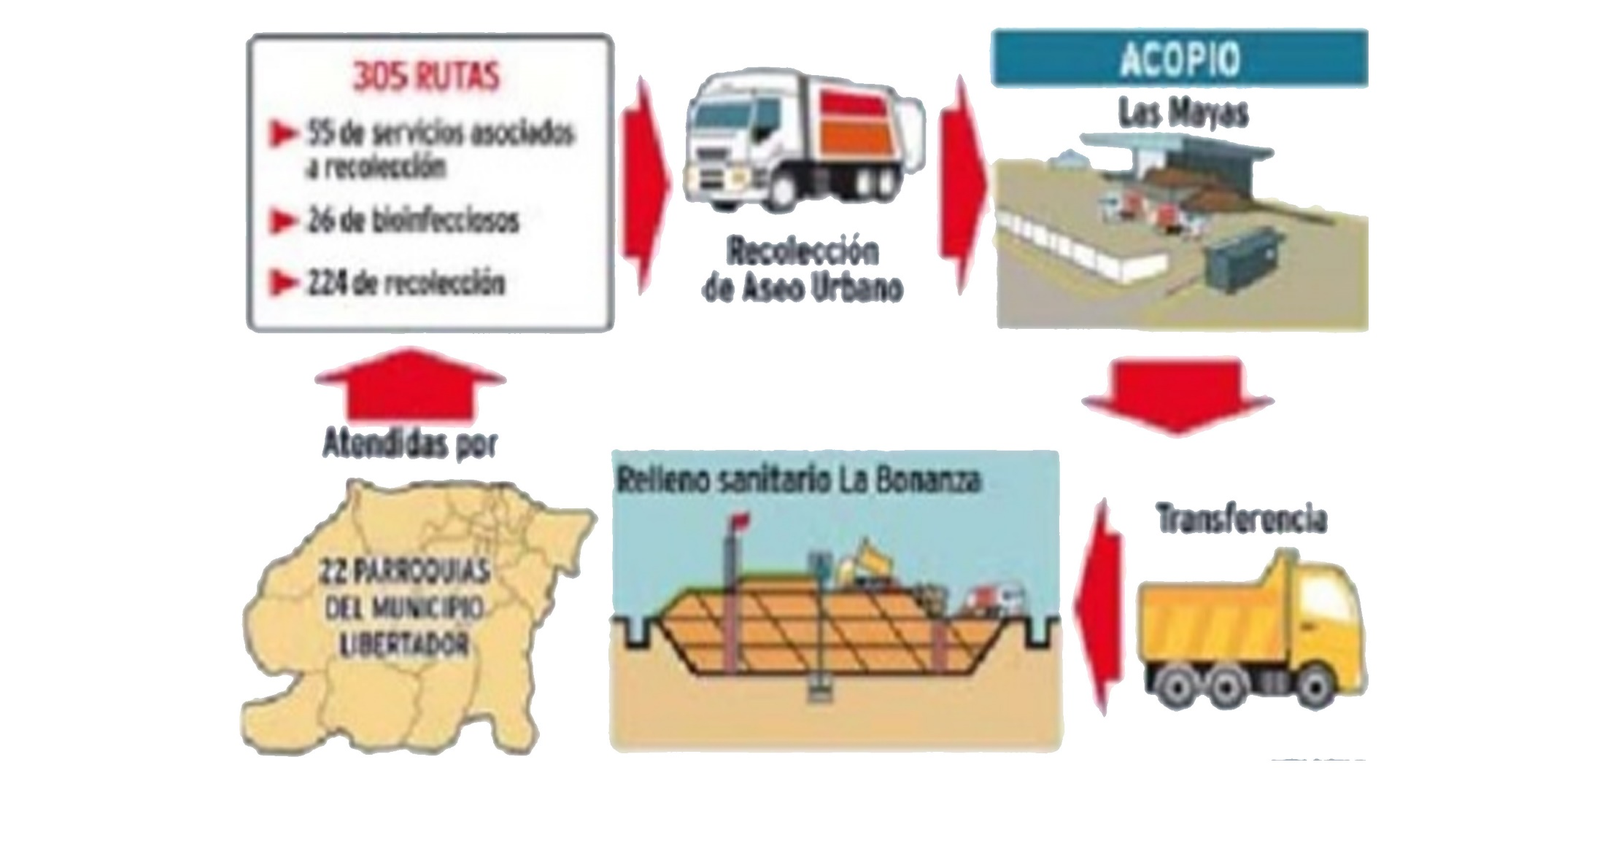
Proceso de recolección de basura en el Municipio Libertador
Las Mayas (Ubicada al final de la bajada de Tazón), a la salida de la ciudad de Carcas, debe ser una estación de transición, mientras la basura se traslada hacia el relleno Sanitario La Bonanza que tiene una ubicación apropiada para darle servicios a estos municipios de la Capital.
305 RUTAS
55 de servicios asociados a recolección
26 de bioinfecciosos
224 de recolección

Slide 13
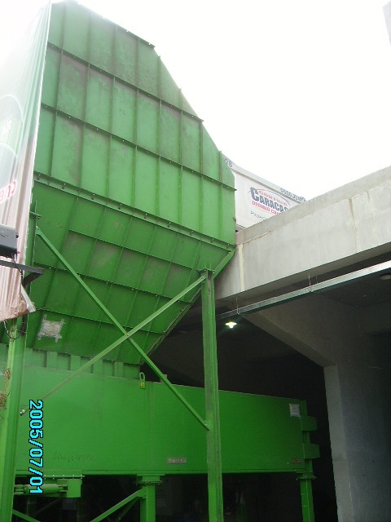
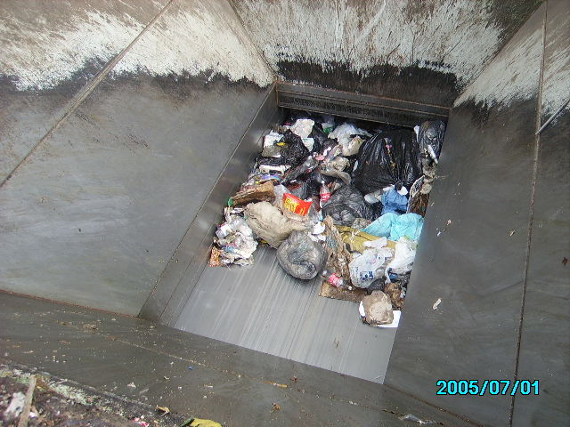
Tolva
Compactadora

Slide 14
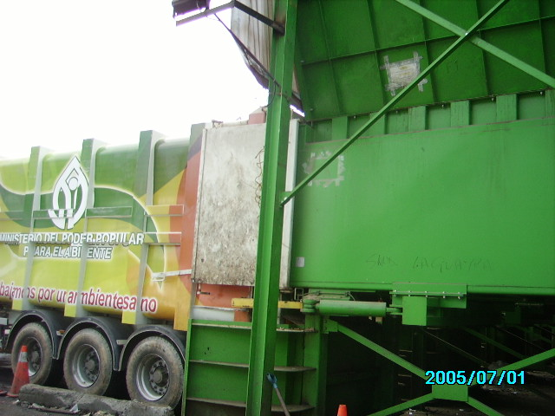
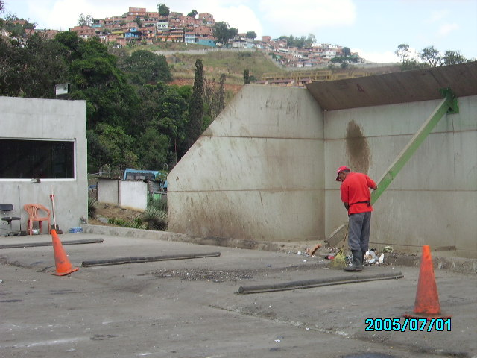
Sistema de Anclaje
Pista de Descarga

Slide 15
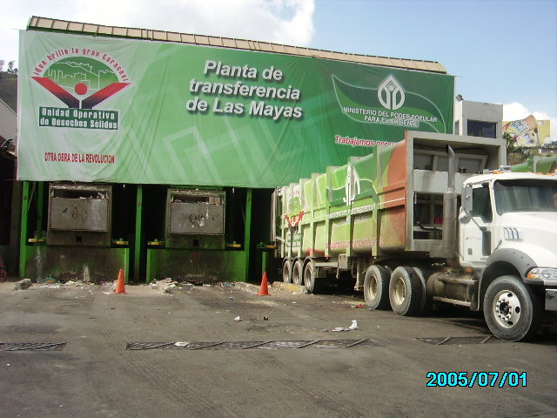
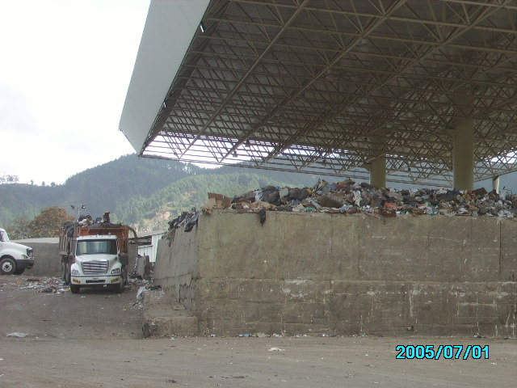
Chuto y Remolque
Patio a cielo abierto

Slide 16
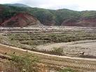
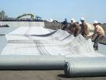
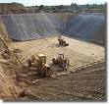
¿QUÉ HACEMOS CON LOS DESECHOS Y RESIDUOS SÓLIDOS?
Relleno Sanitario
Las celdas deben ser cubiertas diariamente y los desechos previamente compactados

Slide 17
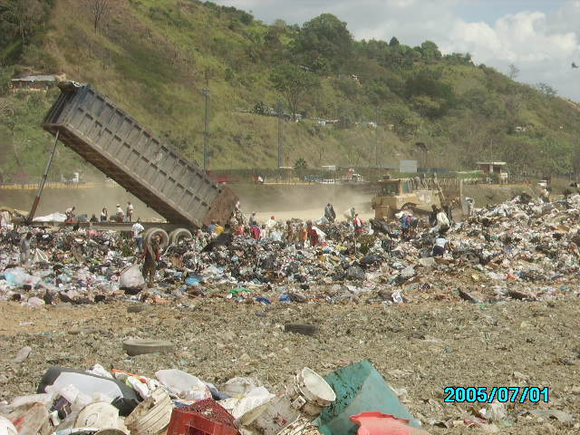
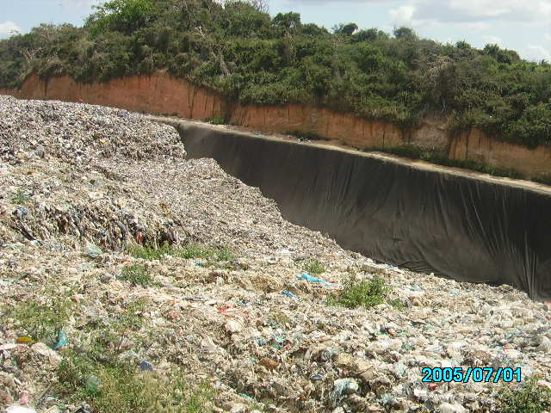
¿QUÉ HACEMOS CON LOS DESECHOS Y RESIDUOS SÓLIDOS?
Relleno Sanitario La Bonanza
Geomembrana
Descarga de los Camiones

Slide 18
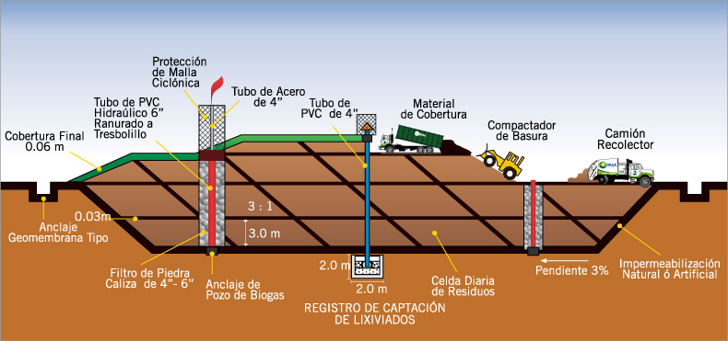
Ejemplo del sistema del Relleno Sanitario La Bonanza

Slide 19
SISTEMA DE RECOLECCION DE DESECHOS SOLIDOS (223 rutas)
CIRCUITOS DE RECOLECCION
CIRCUITO 2
86 rutas, 699.615 kg
6-Sucre
7-23 de Enero
8-La Pastora
9-Junquito
CIRCUITO 5
17 rutas, 273.154 Kg
19-Catedral
20-Santa Teresa
21-San Juan
22-Altagracia
CIRCUITO 4
22 rutas, 371.530 kg
15-El Recreo
16-San Bernardino
17-Candelaria
18-San José
CIRCUITO 1
60 rutas, 616.220 kg
1-Antimano
2-Macarao
3-Caricuao
4-La Vega
5-Paraíso
CIRCUITO 3
38 rutas, 489.481 kg
10-Coche
11-El Valle
12-San Pedro
13-San Agustín
14-Santa Rosalía
SISTEMAS DE RECOLECCION AUTOMATIZADA
26 rutas, 311.000 Kg
-Roll On / Off: 11 rutas
-Carga Lateral: 15 rutas

Slide 20
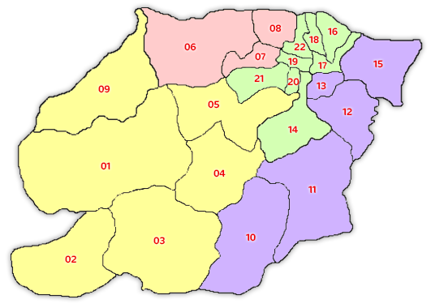
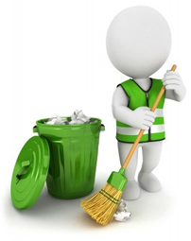
SERVICIO DE BARRIDO (757 sectores de barrido)
ZONA 1 146 sectores
7-23 de Enero: 23 sectores
6-Sucre (06): 90 sectores
8-La Pastora : 33 sectores
ZONA 2 183 sectores
9-Junquito: 13 sectores
3-Caricuao : 28 sectores
1-Antimano: 24 sectores
4-La Vega: 44 sectores
2-Macarao: 15 sectores
5-Paraiso: 59 sectores
ZONA 3 182 sectores
16-San Bernardino: 21 sectores
14-Santa Rosalía: 20 sectores
18-San Juan: 34 sectores
19-Catedral : 16 sectores
22-Altagracia: 26 sectores
20-Santa Teresa: 12 sectores
18-San José : 17 sectores
17-Candelaria: 36 sectores
ZONA 4 246 sectores
10-EL Valle : 32 sectores
11-Coche : 23 sectores
13-San Agustín : 20 sectores
15-El Recreo: 97 sectores
12-San Pedro: 74 sectores

Slide 21
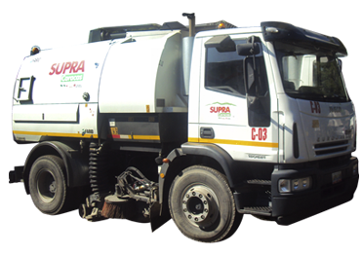
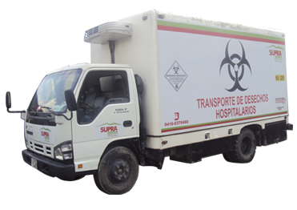
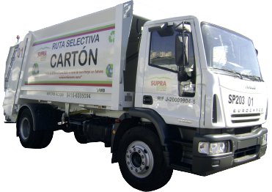
SERVICIOS ESPECIALES (60 rutas)
MOTOBARRIDO
(29 rutas, 3.625 kg/día)
DESECHOS
BIOINFECCIOSOS
(26 rutas, 5.000 kg/día)
RESIDUOS REUTILIZABLES
(5 rutas, 5.000 kg/día)

Slide 22
Gerencia de Operaciones
Coordinación Bio infecciosos
Coordinación Planta las Mayas
Coordinación Barrido
Coordinación Maquinaria
RECOLECCIÓN
Coordinación Circuito 1
Coordinación Circuito 2
Coordinación Circuito 3
Coordinación Circuito 4
Supervisores Parroquia
Supervisores Parroquia
Supervisores Parroquia
Supervisores Parroquia
Coordinación Circuito 5
Coordinación S. Vespertinos
Coordinación Circuito S. Nocturno Este
Coordinación Circuito S. Nocturno oeste
Supervisores Parroquia
Supervisores Parroquia
Supervisores Parroquia
Supervisores Parroquia
Coordinación Carga Lateral
Coordinación Roll On/off
Coordinación Residuos Reutilizables

Slide 23
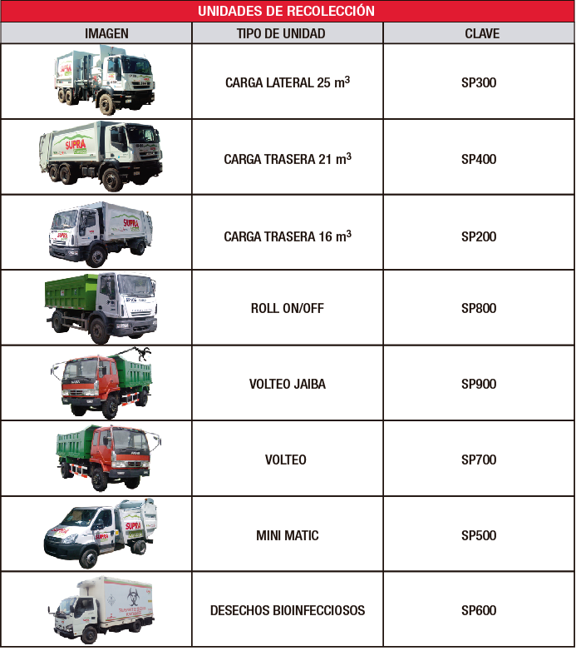
ORGANIZACIÓN OPERATIVA DE LA GERENCIA
DE OPERACIONES
RECOLECCIÓN

Slide 24
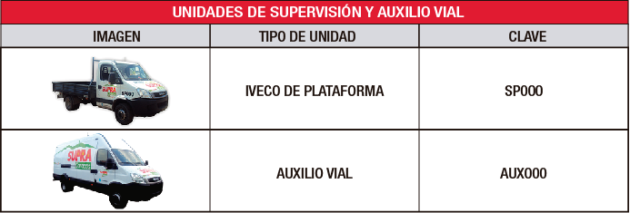
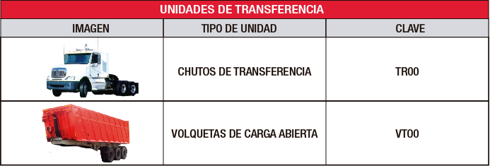
ORGANIZACIÓN OPERATIVA DE LA GERENCIA
DE OPERACIONES
RECOLECCIÓN

Slide 25
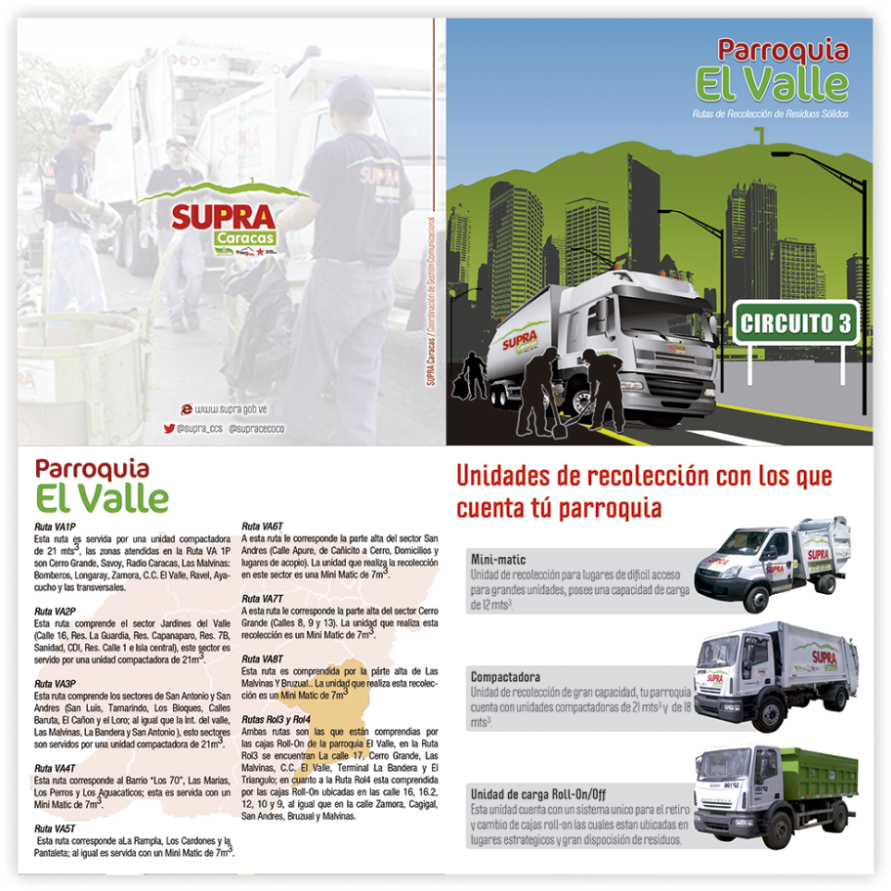
ORGANIZACIÓN OPERATIVA DE LA GERENCIA
DE OPERACIONES
DESPLEGABLE DE OPERACIONES POR PARROQUIAS
RECOLECCIÓN
CARACAS

Slide 26
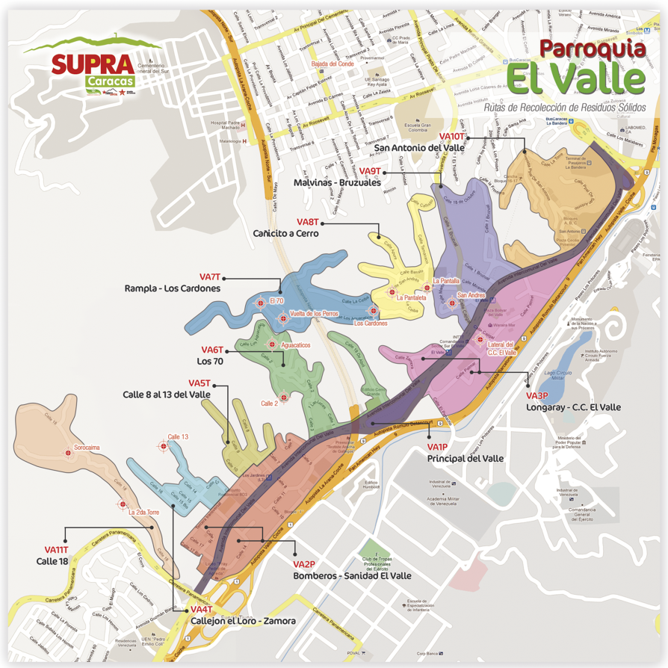
ORGANIZACIÓN OPERATIVA DE LA GERENCIA
DE OPERACIONES
DESPLEGABLE DE OPERACIONES POR PARROQUIAS
RECOLECCIÓN
CARACAS

Slide 27
CAMPAÑA
Justificación Estratégica: Mejorar la Percepción y Calidad del Servicio Prestado
COMUNIDAD
Objetivo: Cambiar conductas en el usuario que afecten la forma – el servicio prestado por SUPRA
Estrategia: Abordar de manera Masiva al Publico-Usuario
CAMPAÑA 360

Slide 28
CAMPAÑA
COMUNIDAD
360
Recopilación de información operativa
Campaña en medios
Identificación de nodos problemas en relación
SUPRA - Usuarios
Campaña en usuarios clave (niños, empresas)
Control y Evaluación
Generación de Plan Mediático
Aplicación de instrumentos que midan cada problema
Identificación conducta problema
Correctivos y adecuaciones
Generación de Plan Formativo

Slide 29




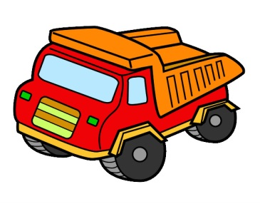
CAMPAÑA comercios y habitantes
Los principales temas atacar en la campaña para comercios y habitantes serán:
COMUNIDAD
jornadas y talleres informativos
como recolectar
Informar sobre La Ruta del Cartón
uso de las 3R
(Reducir, Reusar y Reciclar)

Slide 30
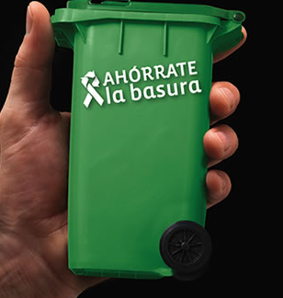
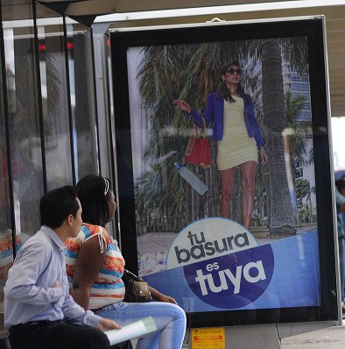
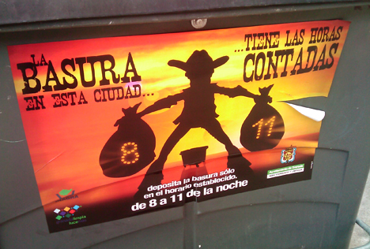
CAMPAÑA
COMUNIDAD
Ejemplo de campañas
PIEZAS GRÁFICAS
Volantes.
Pancartas.
Pendones.
Librillo (material para niños y niñas).
Corto (audiovisual).
Calcomanías.
Calendario de pared.
Publicidad en medio de transporte masivo (Metro de Caracas, Metrobus, Buscaracas), prensa escrita y medios audiovisuales (web, tv y radio).

Slide 31

SEDES OPERATIVAS
SUPRA
ARTIGAS
SUPRA
YAGUARA
SUPRA
MAYAS

Slide 32
Ordenanzas:
CONSTITUCION DE LA REPUBLICA BOLIVARIANA DE VENEZUELA
Capítulo IX
De los Derechos Ambientales
Artículo 127. ….”Es una obligación fundamental del Estado, con la activa participación de la sociedad, garantizar que la población se desenvuelva en un ambiente libre de contaminación, en donde el aire, el agua, los suelos, las costas, el clima, la capa de ozono, las especies vivas, sean especialmente protegidos, de conformidad con la ley”
Capítulo IV
Del Poder Público Municipal
Artículo 178. “Son de la competencia del Municipio:
4.Protección del ambiente y cooperación con el saneamiento ambiental; aseo urbano y domiciliario, comprendidos los servicios de limpieza, de recolección y tratamiento de residuos y protección civil. “

Slide 33
Bases Legales:
-Gaceta Municipal N° 1890 de fecha Jueves 22 de Julio de 1999 (Ordenanza modificatoria de la ordenanza sobre tarifas del servicio de aseo urbano y domiciliario en el Municipio Libertador).
ART. 15: “El plazo para el pago voluntario de la tasa por el servicio es de treinta (30) día contados a partir de la emisión de la correspondiente factura contentiva de la liquidación”.
ART. 16: “…La falta de pago de la tasa dentro del período voluntario señalado, dará lugar al cierre de los establecimientos…., la aplicación de la sanción se mantendrá hasta tanto se efectúe el pago del monto total adeudado…”.

